Slide 1
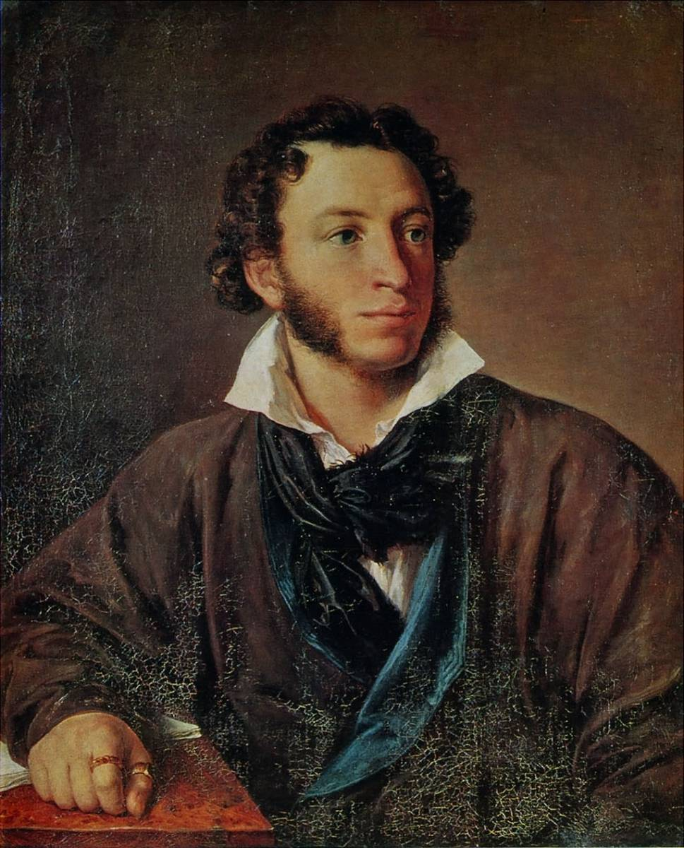
Что за прелесть эти сказки!
А. С. Пушкин.

Slide 3
Лесенка успеха.
От о отлично
хорошо
удовлетворительно

Slide 5
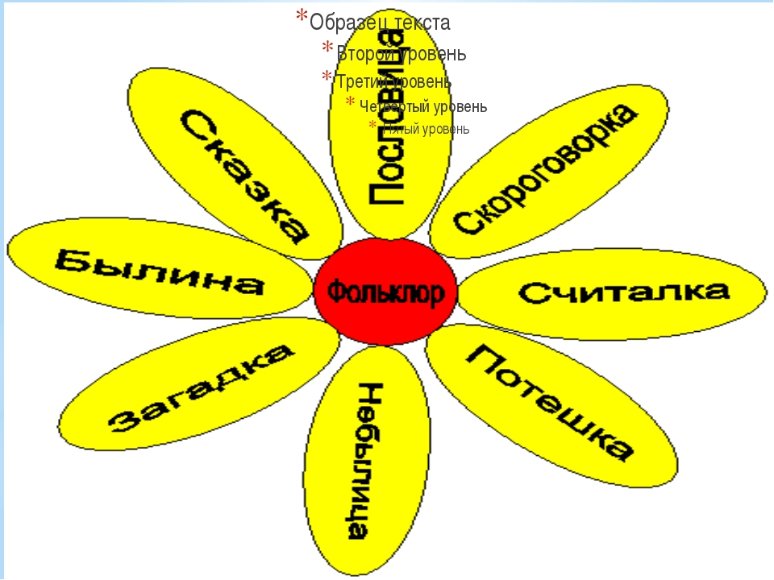

Slide 7
Что наш маленький народ,
В мир волшебный унесет.
Полный смеха, света, краски!
А зовется чудо - сказка!

Slide 8
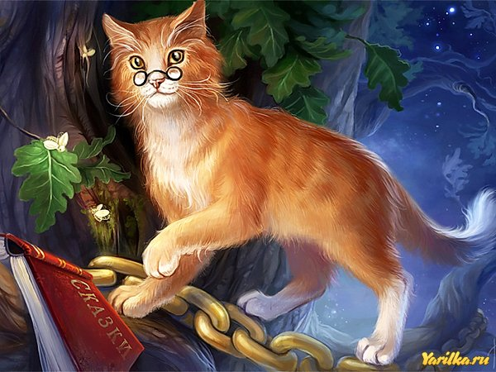
Сказочные правила и законы

Slide 9
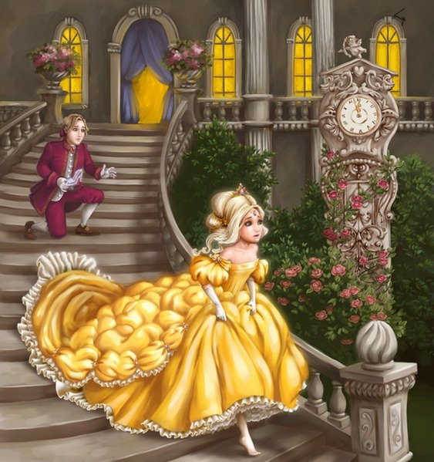
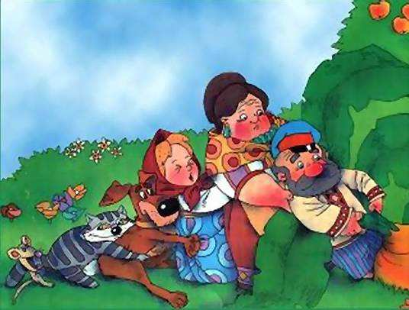
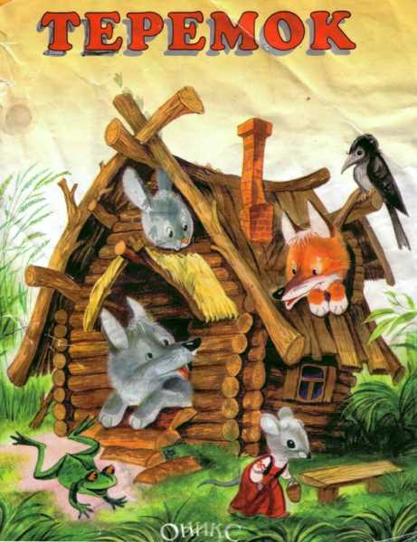
ВОЛШЕБНЫЕ БЫТОВЫЕ СКАЗКИ О СКАЗКИ СКАЗКИ ЖИВОТНЫХ
Классификация сказок

Slide 10
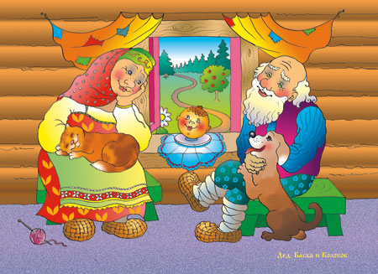
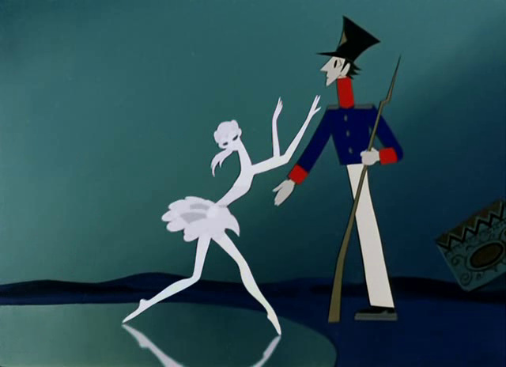
СКАЗКИ
НАРОДНЫЕ
АВТОРСКИЕ

Slide 11
1. Зачин 2.Основная часть 3. Концовка
Композиция сказки

Slide 12
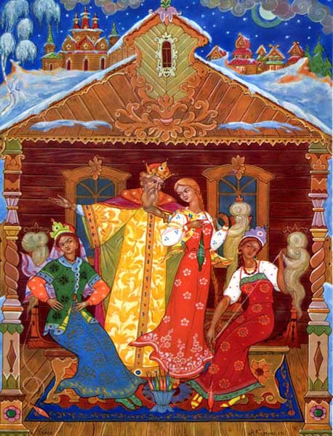
ЗАЧИН

Slide 13
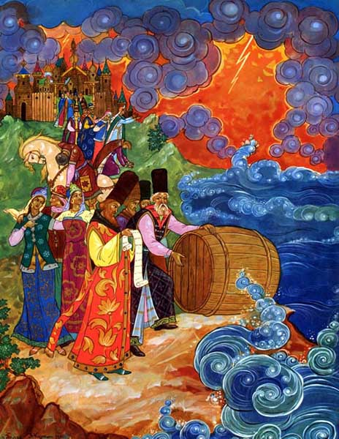
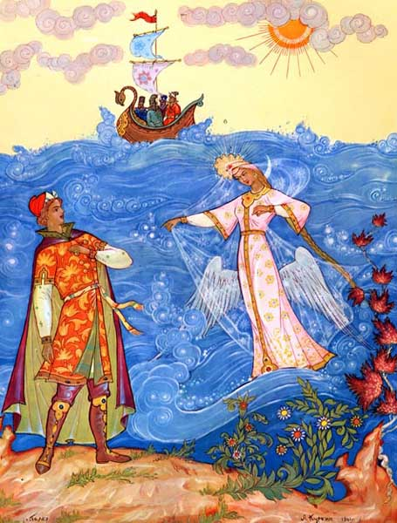
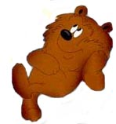
основная часть

Slide 14
Концовка

Slide 15
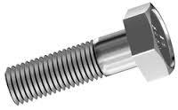
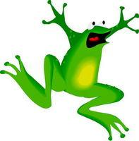
Сейчас я предлагаю вам разгадать ребус, который вы видите на доске.

Slide 16
Болтливая баба
(Русская народная сказка)

Slide 17
Словарная работа
Страсть какая болтливая – очень болтливая;
волчья яма –яма для поимки волка;
квохчешь – издавать короткие прерывистые повторяющие звуки ( о курах);
черти – в народных поверьях – злой дух;
не все дома – глупый человек;
помещик – дворянин землевладелец, владеющий поместьем;
ноша - груз, который переносят на себе;
котомка - сумка, которую носят за плечами;
утоить -не сказать, придержать, промолчать.

Slide 18
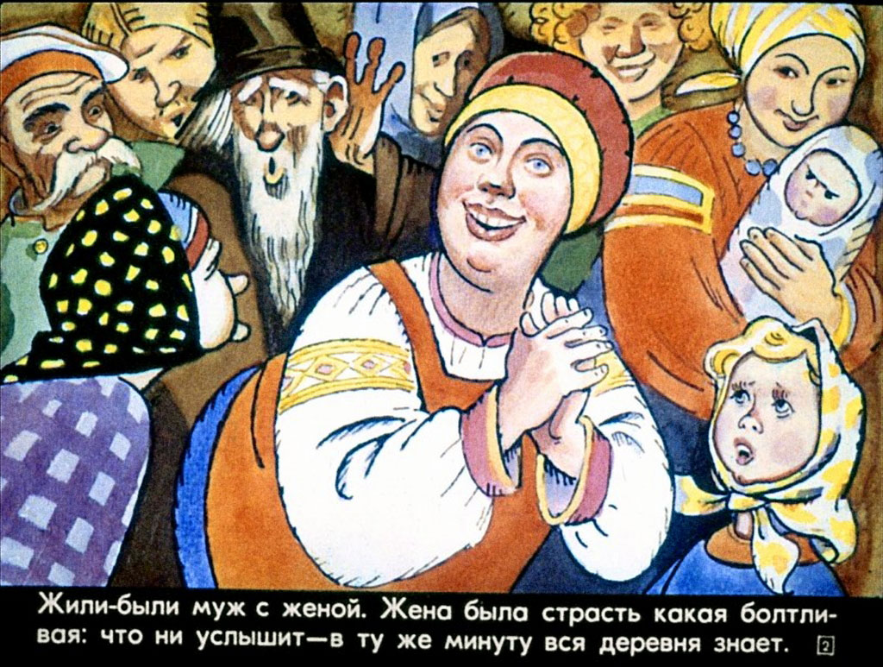

Slide 19
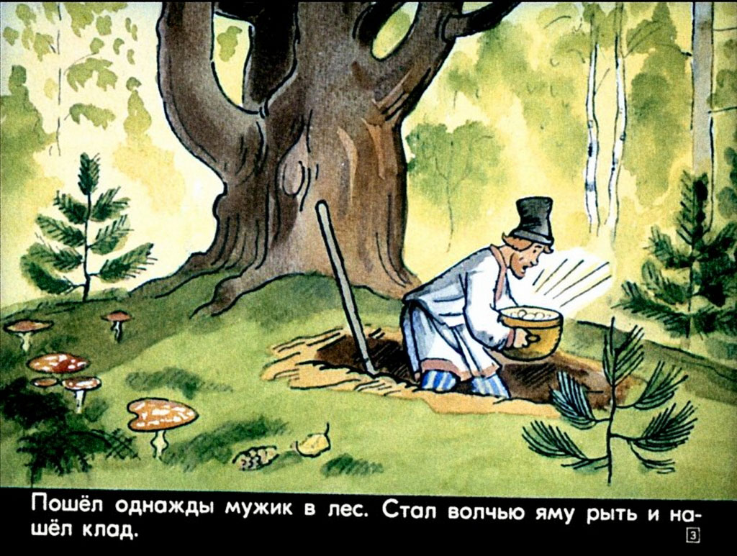

Slide 20
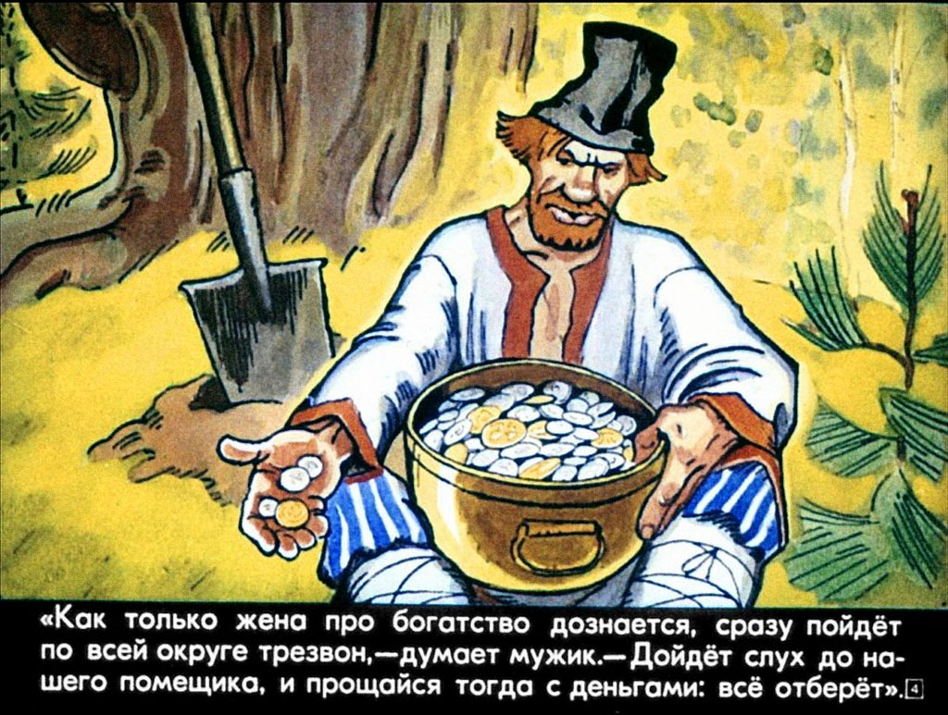

Slide 21
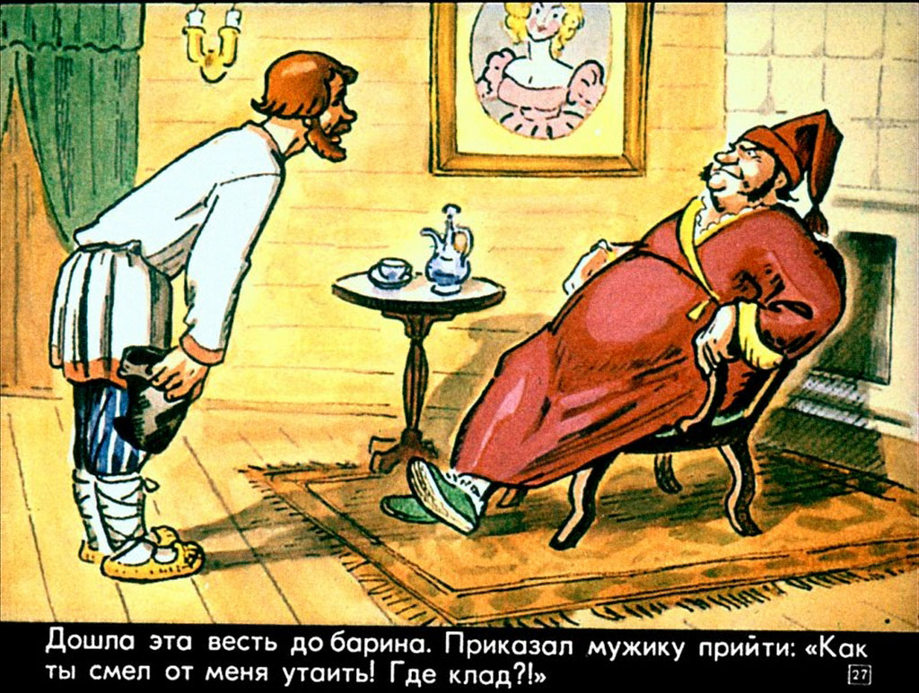
Историческая справка
Крепостное право. Оно состояло в том, что помещик отнимал у крестьян их наделы и личное хозяйство и превращал их в настоящих с\х рабов, чтобы работали на него постоянно и получали только скудный паёк из господских запасов. Он имел право их продать, выслать в Сибирь и не только, мог еще выслать на каторжные работы, а крестьянин не мог подать на помещика жалобу. Крепостное право было отменено в 1861 году

Slide 22
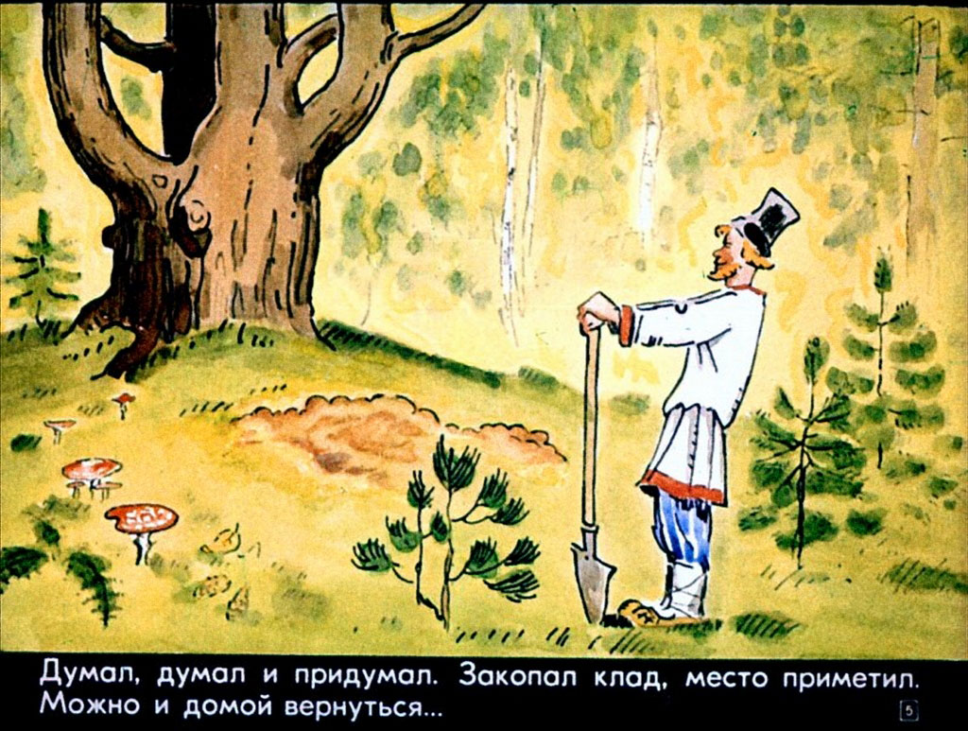

Slide 23
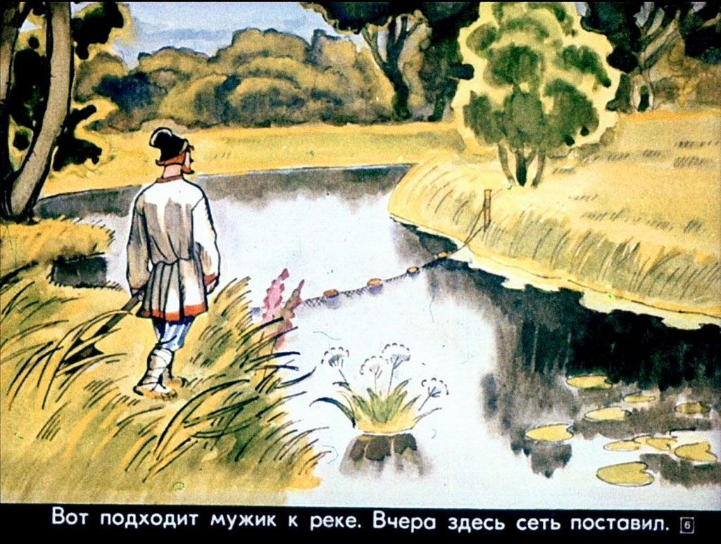

Slide 24
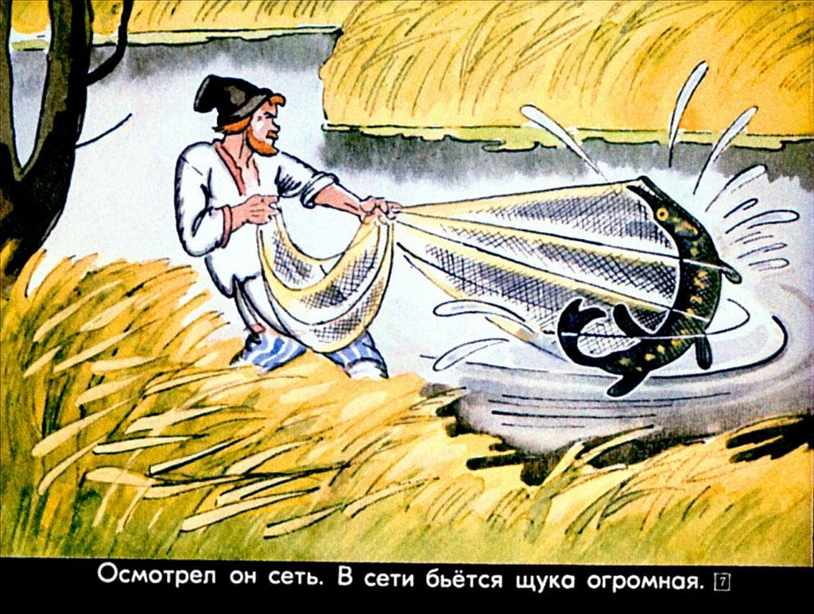

Slide 25
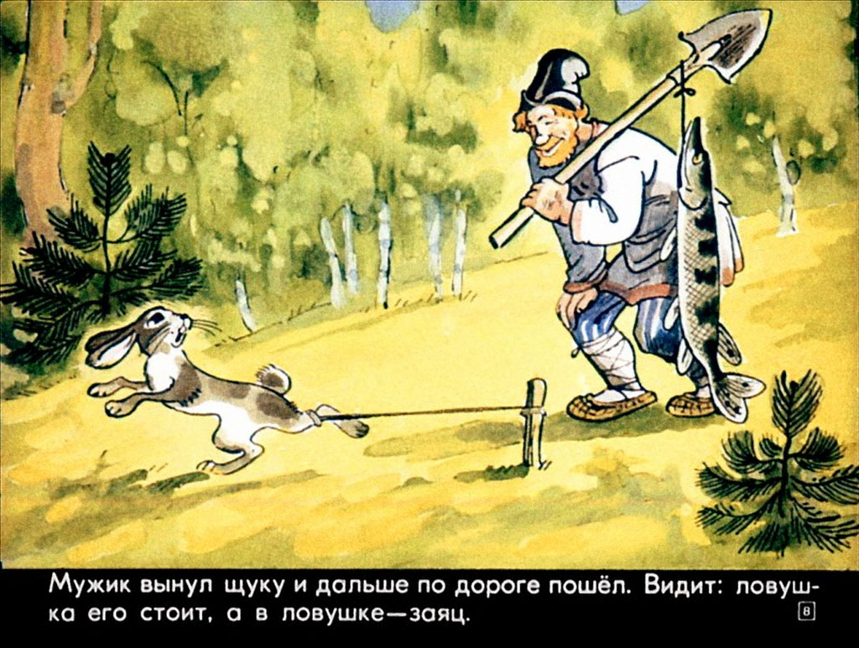

Slide 27
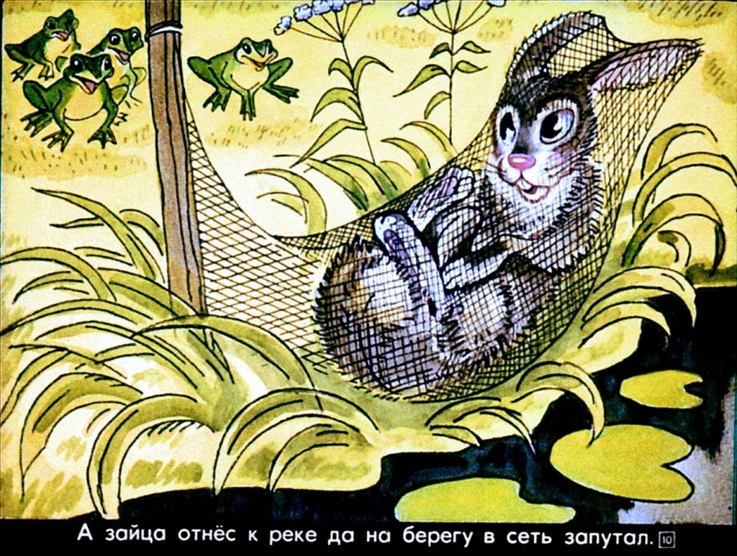

Slide 28
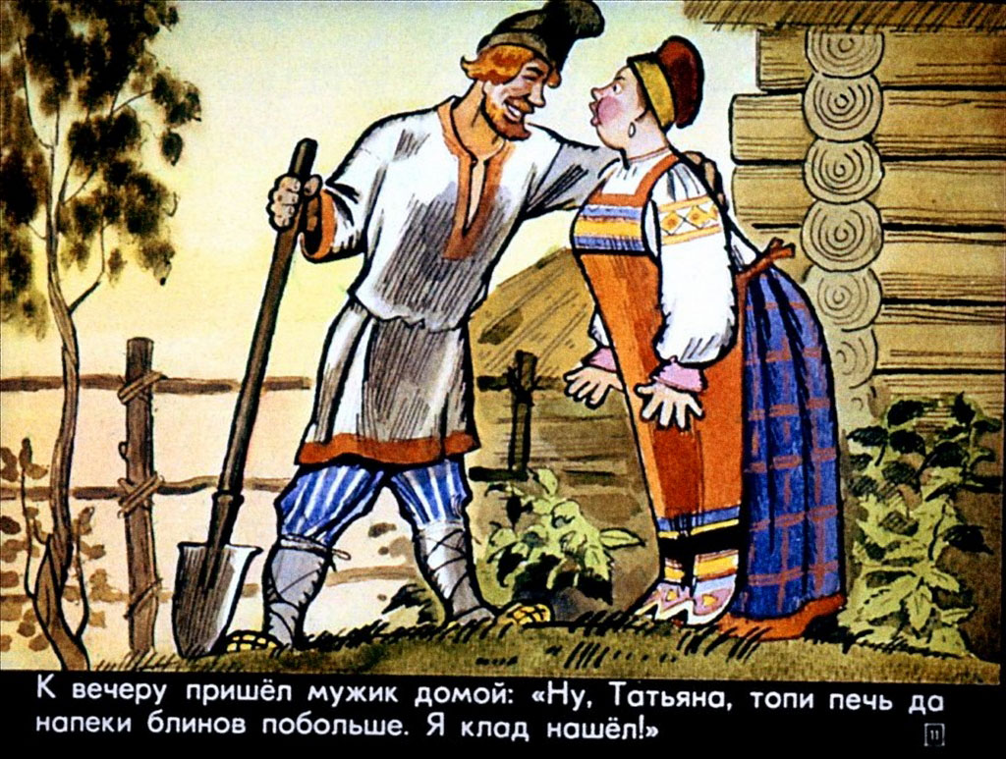

Slide 29
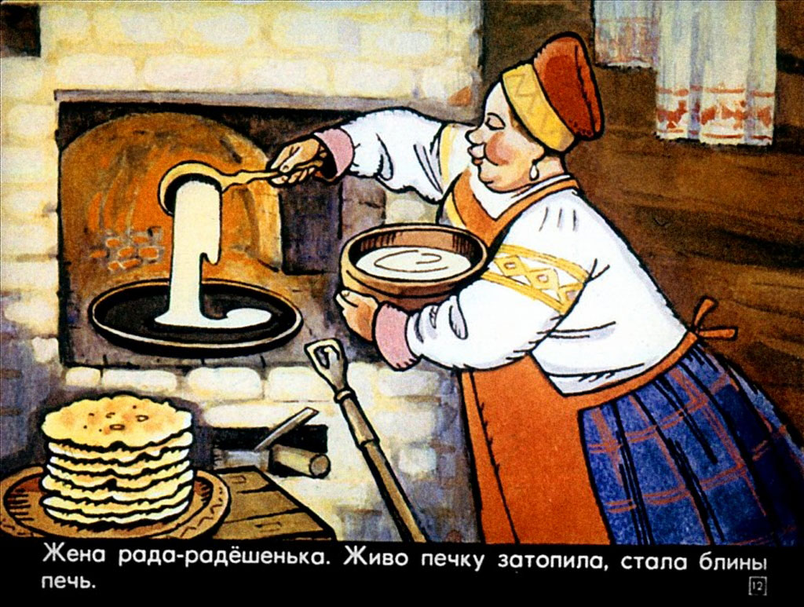

Slide 30
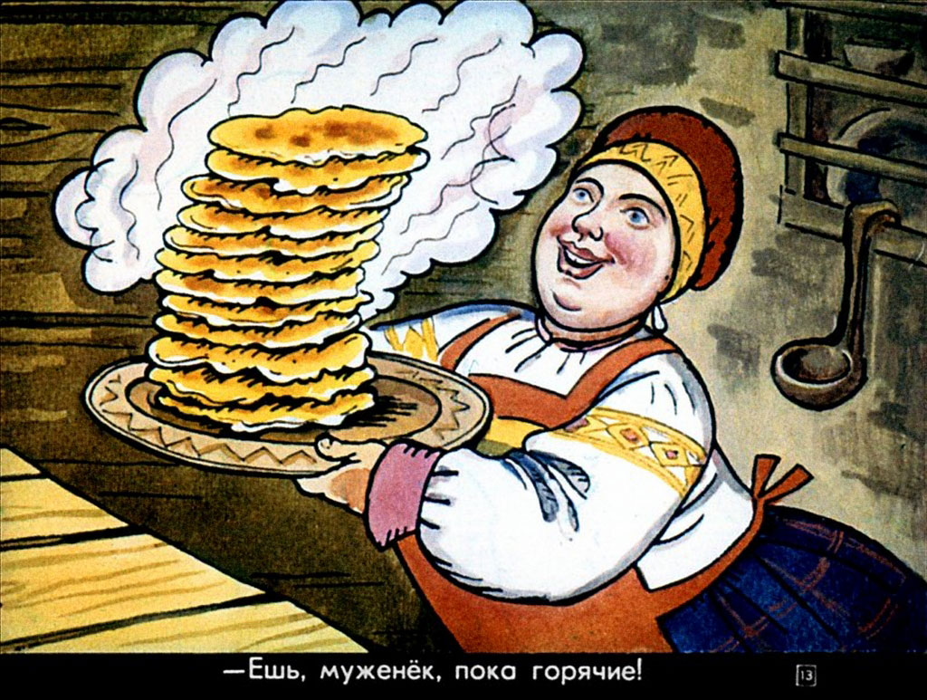

Slide 31
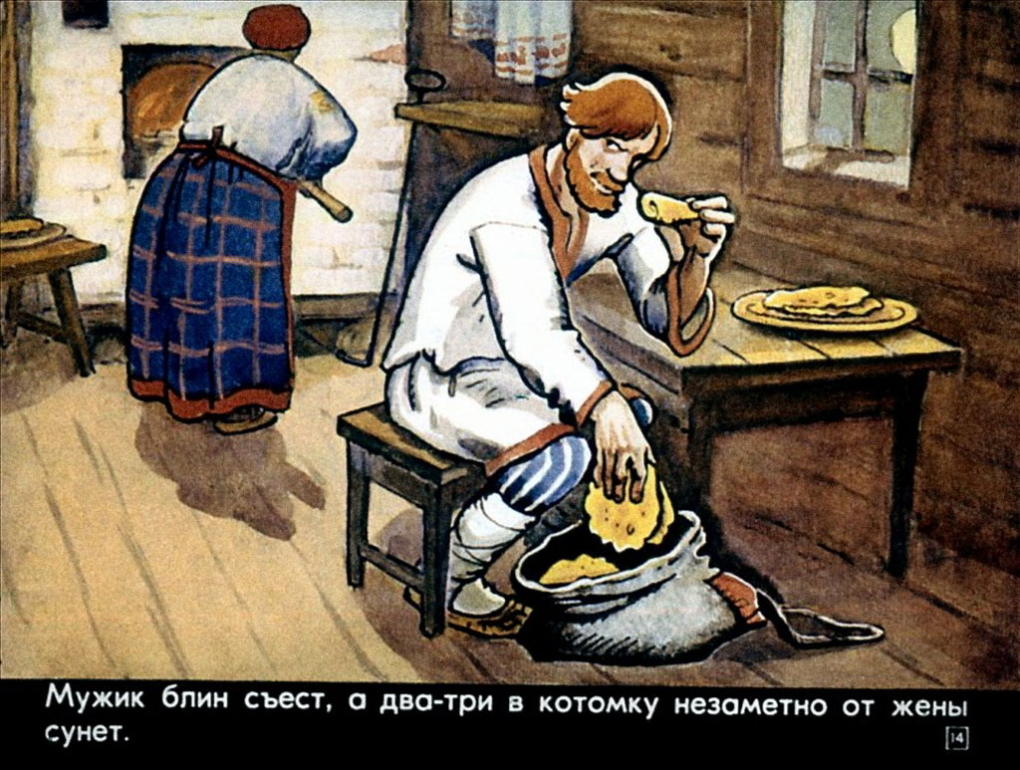

Slide 32
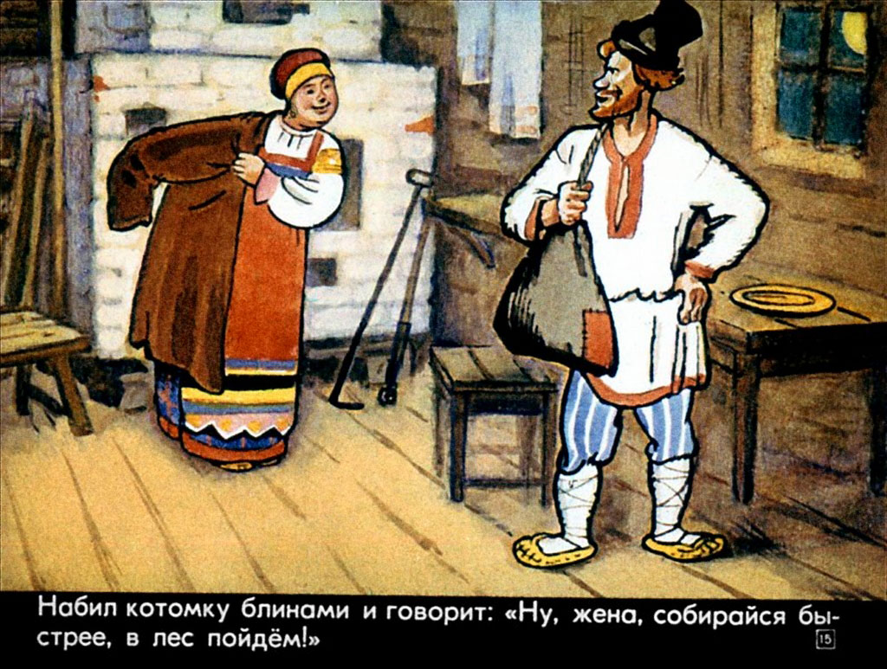

Slide 33
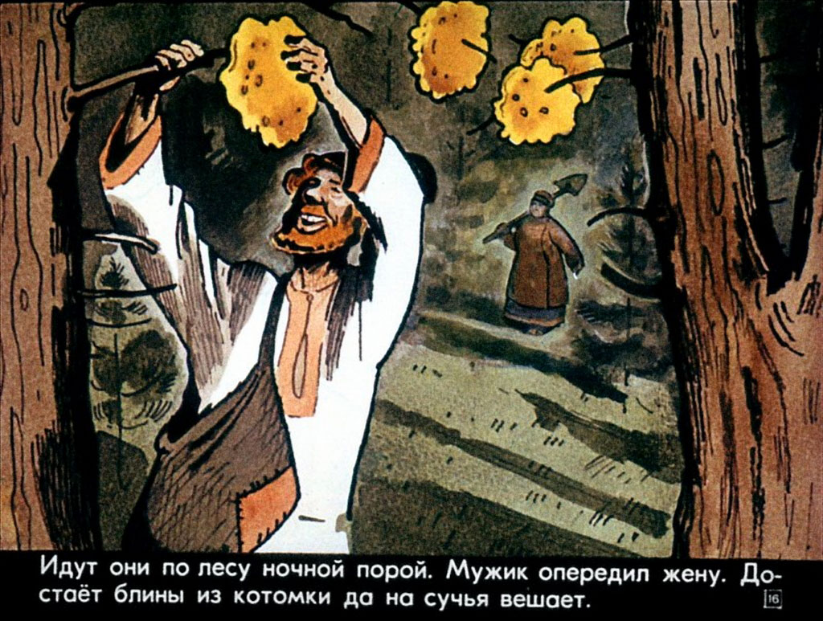

Slide 34
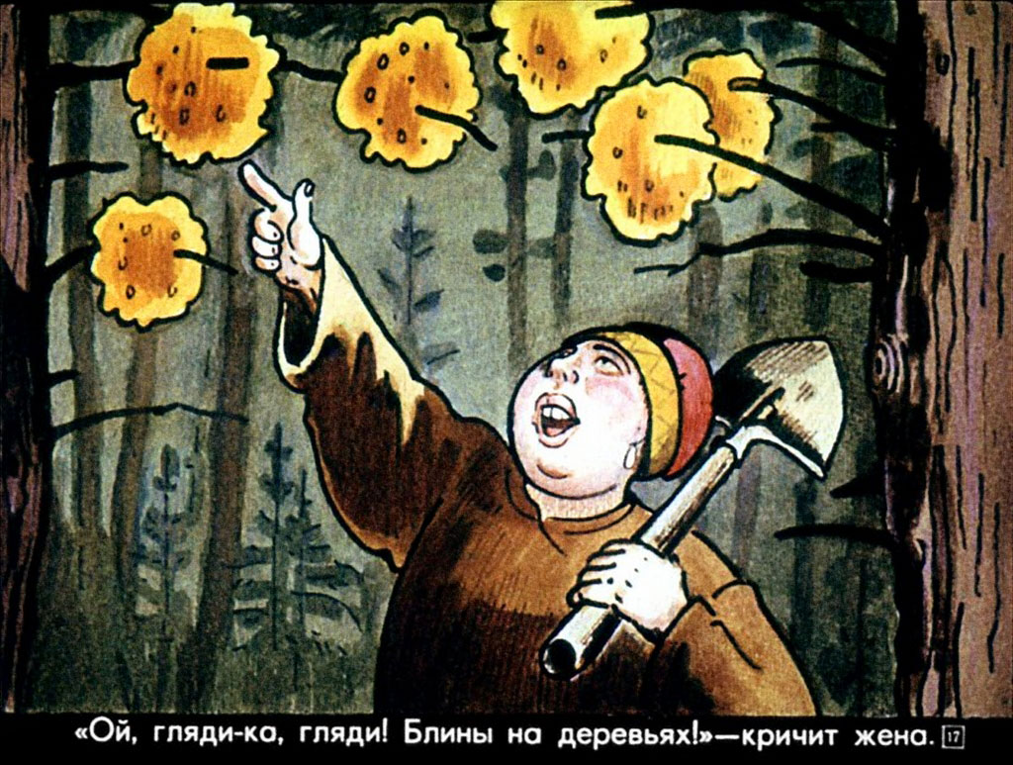

Slide 35
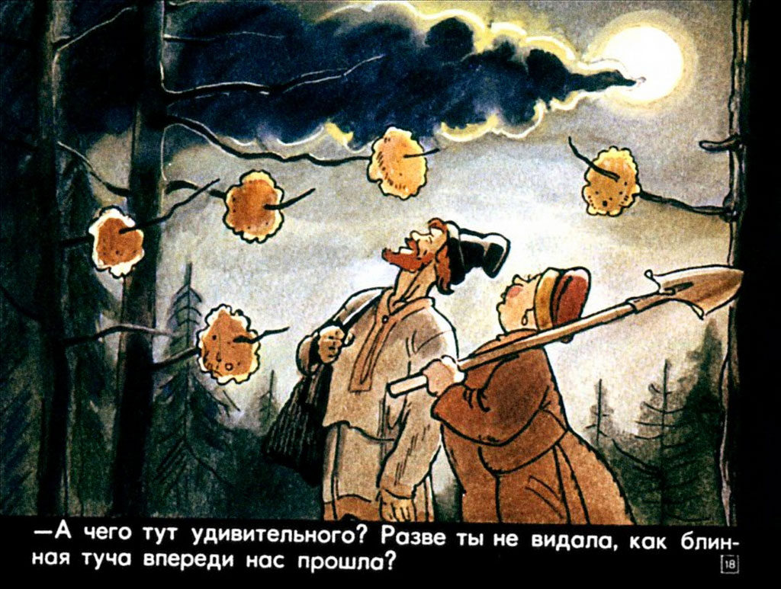

Slide 36
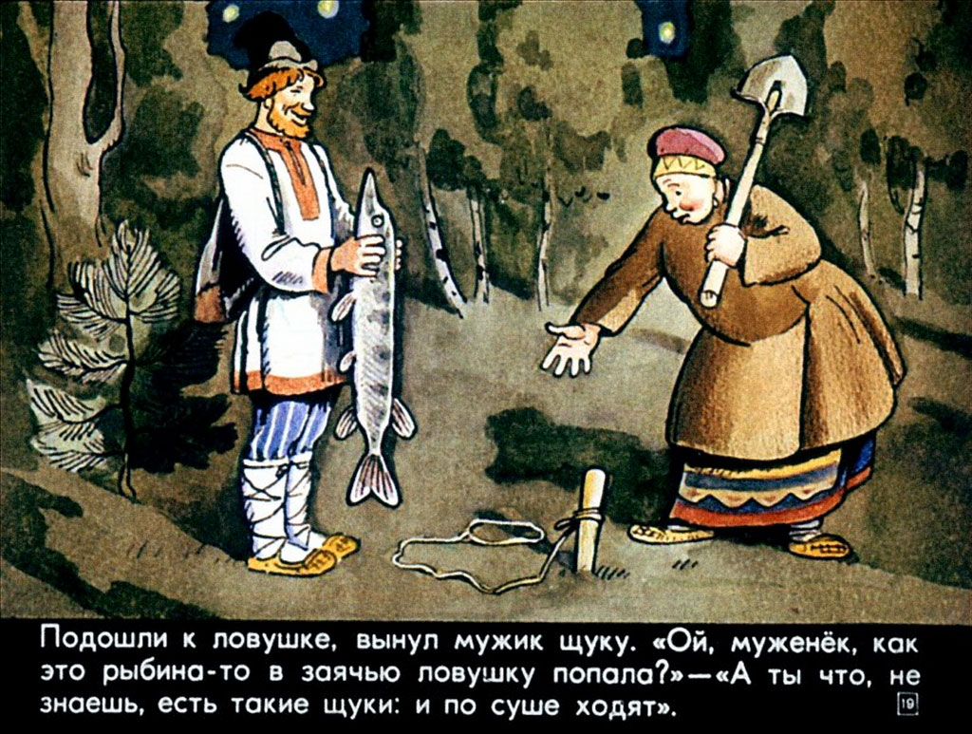

Slide 37
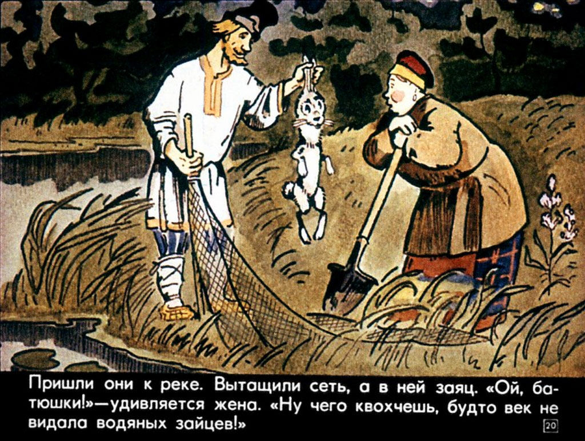

Slide 38
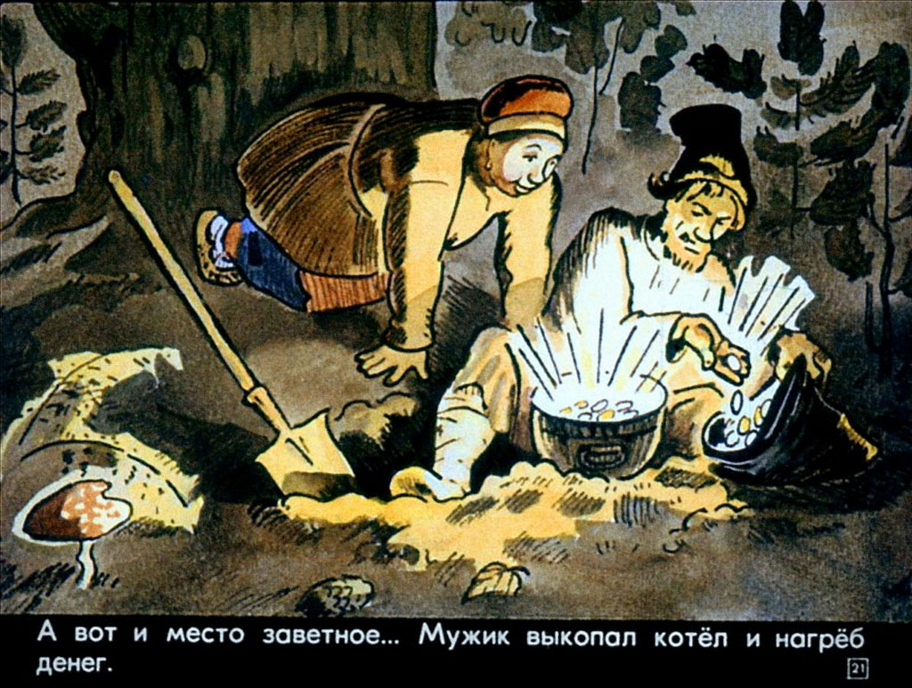

Slide 39
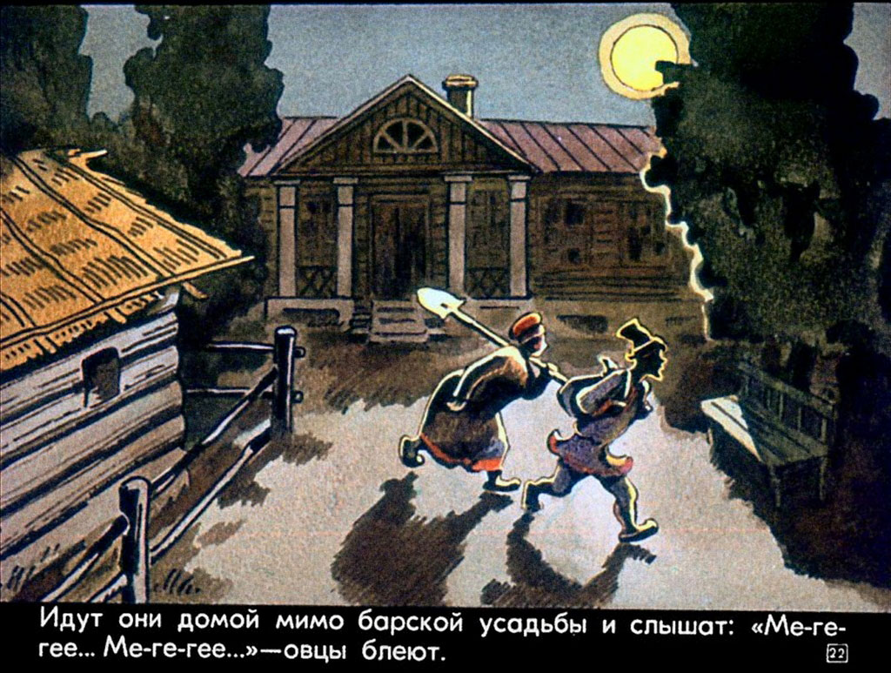

Slide 40
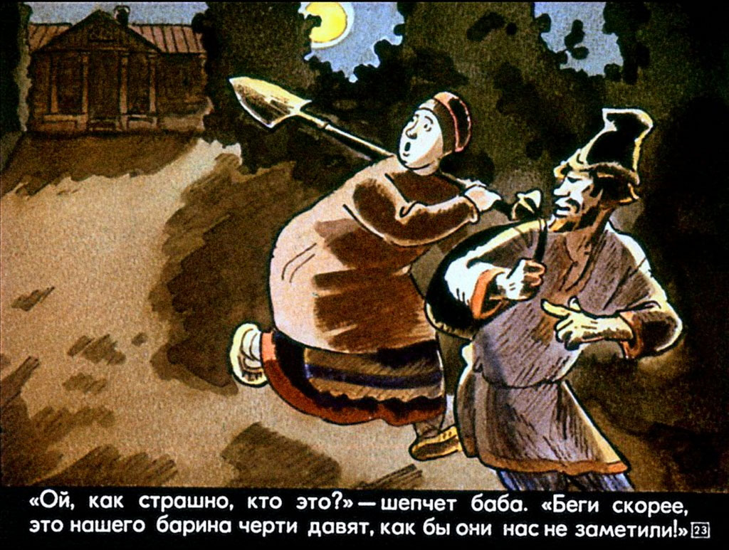

Slide 41
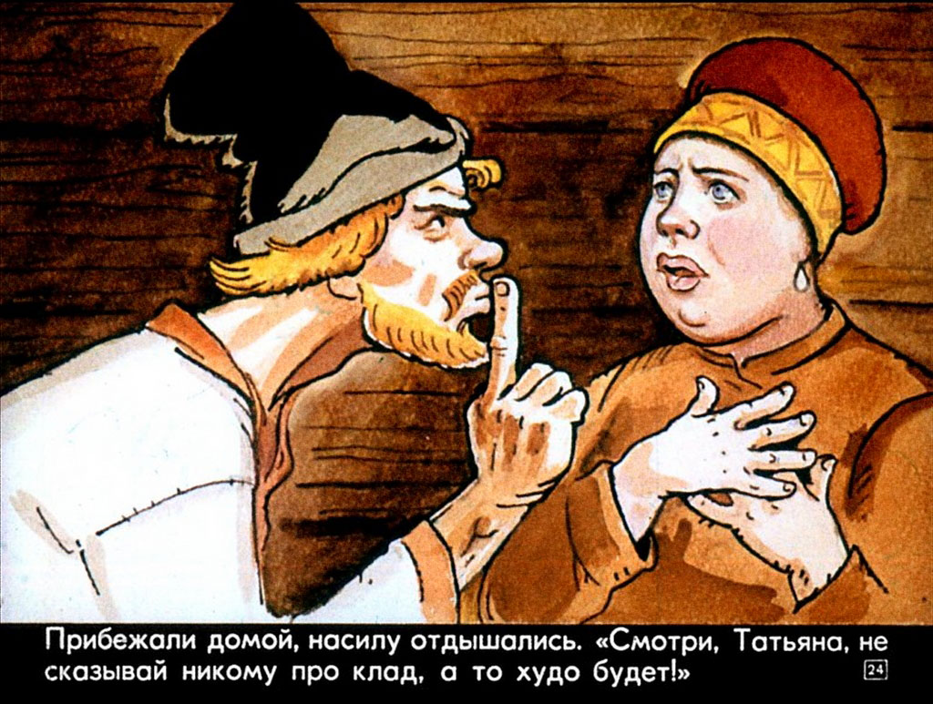

Slide 42
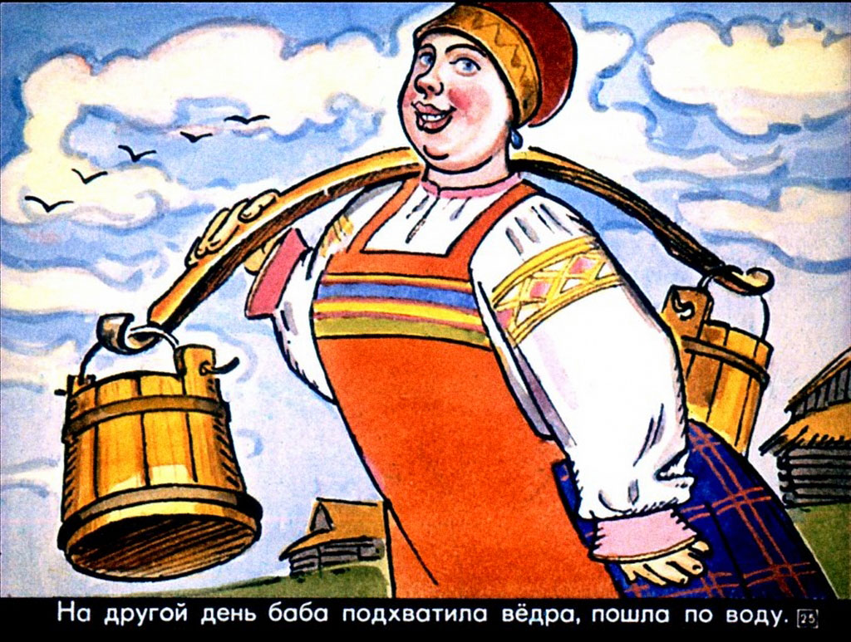

Slide 43
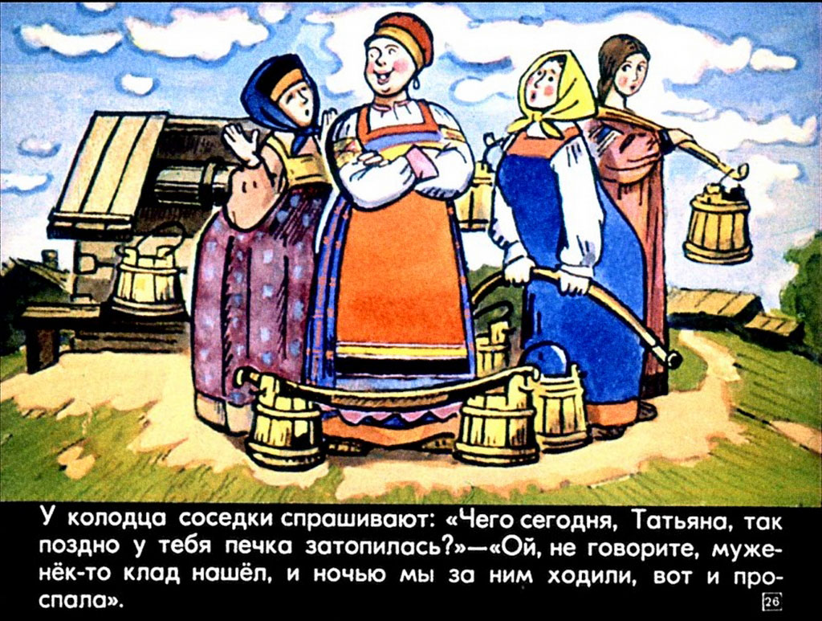

Slide 45
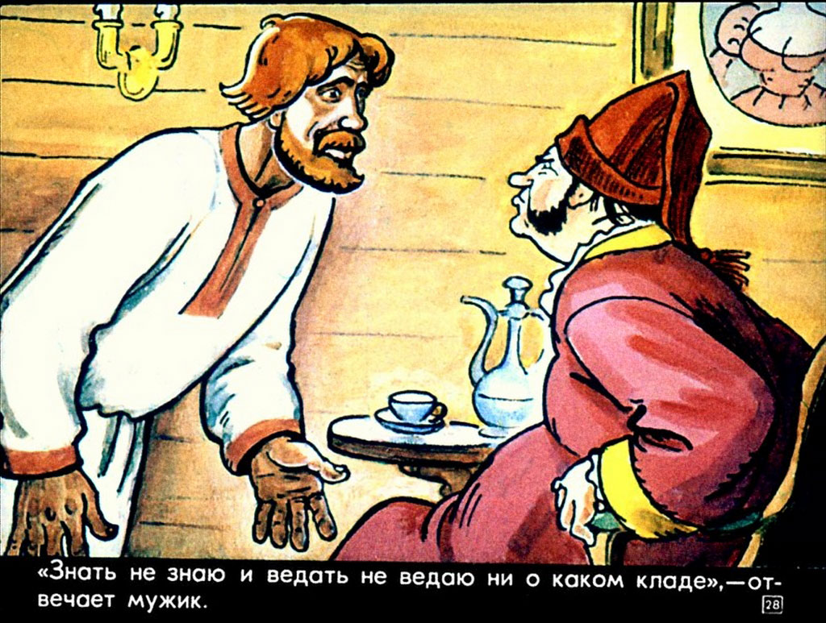

Slide 46
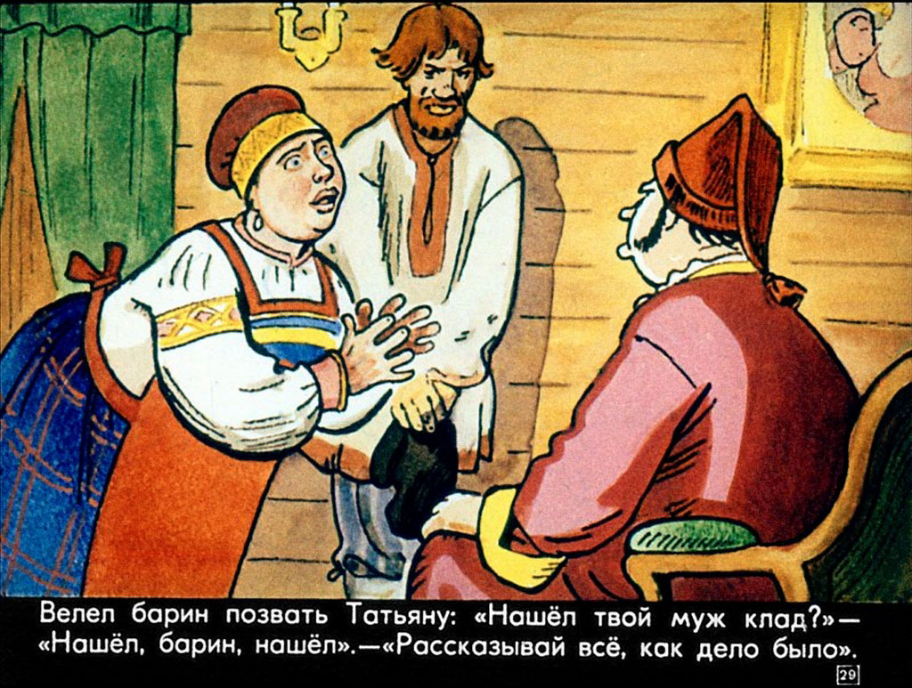

Slide 47
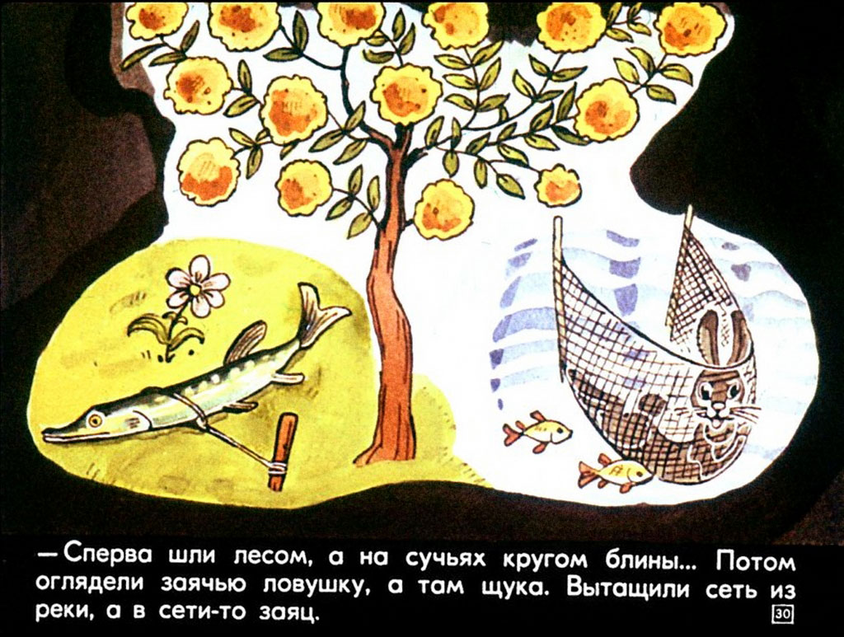

Slide 48
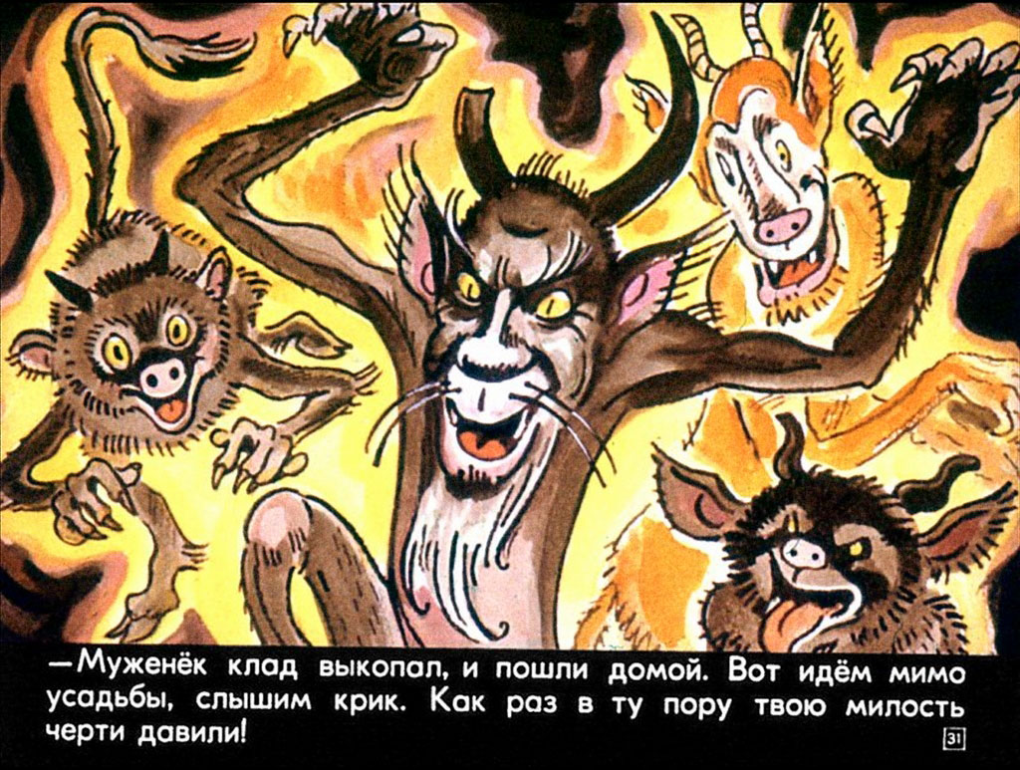

Slide 49
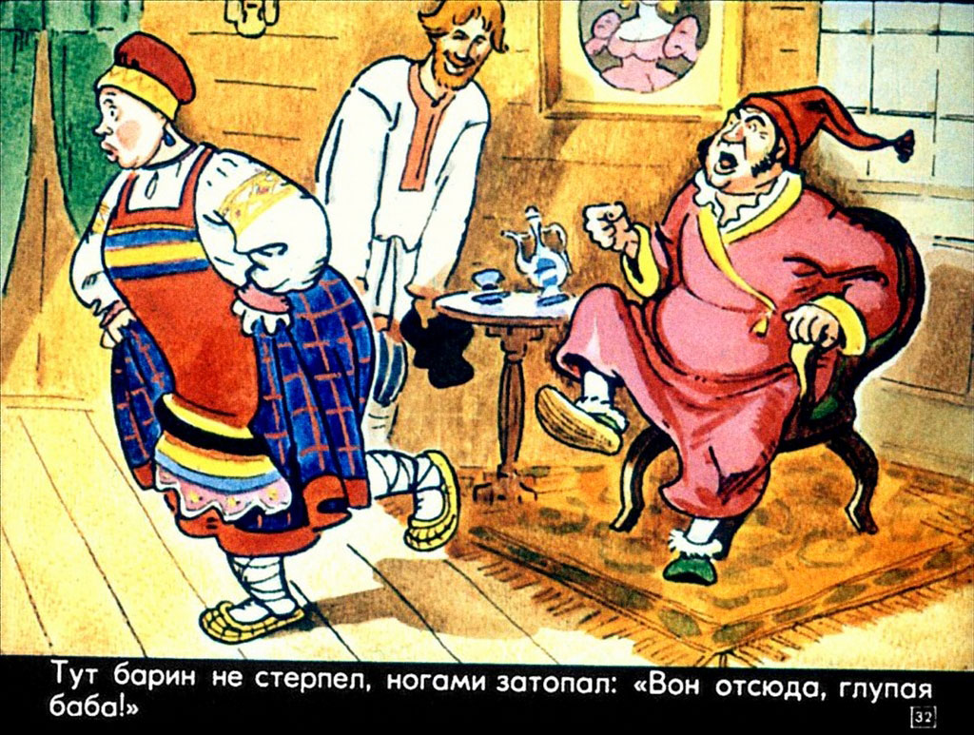

Slide 50
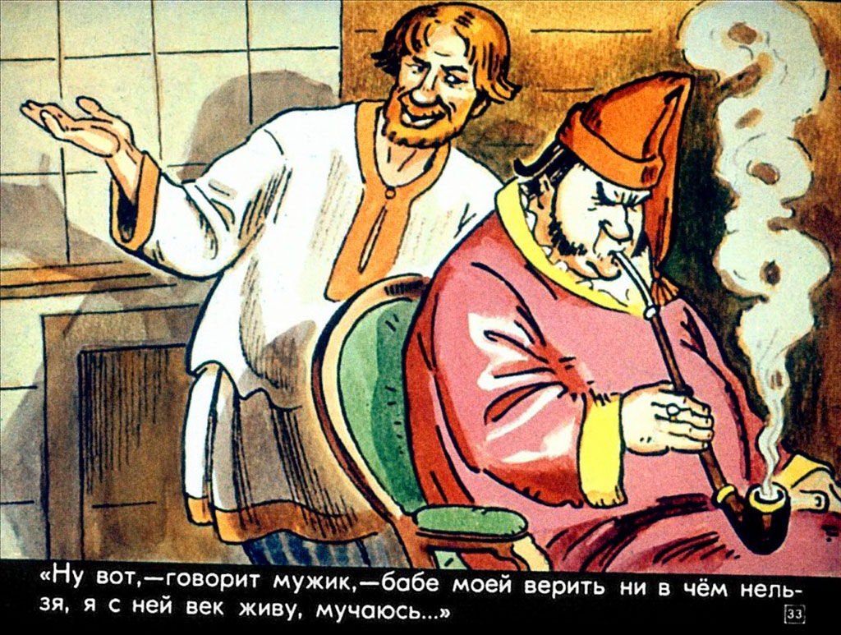

Slide 51
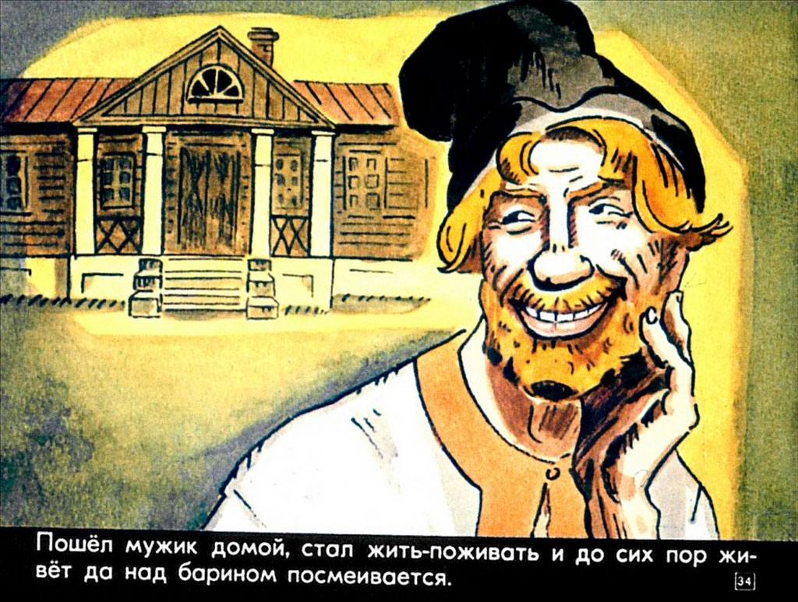

Slide 52
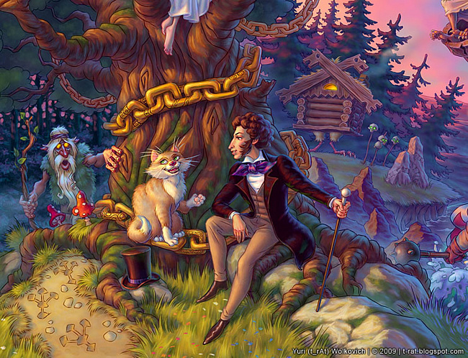
ИТОГ УРОКА

Slide 53
Спасибо за внимание.

